Slide 1
قراءة الأعداد
6
7
8
وكتابتها

Slide 2
فكرة الدرس
أقرأ الأعداد 6، 7، 8 وأكتبها.

Slide 3
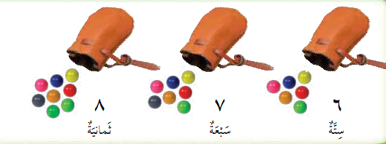
المفردات

Slide 4
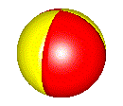
ارسم 6 كرات ملونة داخل المربعات
1
5
4
3
2
1
6

Slide 5
مرر قلمك على العدد المنقط
1
6
6
|
|
|
|

Slide 6
اكتب العدد السابق مرة أخرى
1
6
6
6
6
|
|
|
|

Slide 7
ارسم 7 كرات ملونة داخل المربعات
2
5
4
3
2
1
7
6

Slide 8
مرر قلمك على العدد المنقط
2
7
7
|
|
|
|

Slide 9
اكتب العدد السابق مرة أخرى
2
7
7
7
7
|
|
|
|

Slide 10
ارسم 8 كرات ملونة داخل المربعات
3
5
4
3
2
1
8
7
6

Slide 11
مرر قلمك على العدد المنقط
3
8
8
|
|
|
|

Slide 12
اكتب العدد السابق مرة أخرى
3
8
8
8
8
|
|
|
|

Slide 13


عِدّ القطع التي أمامك واكتبها في المكان المخصص
4
7
5
4
3
2
1
سَبْعَةٌ
7
6

Slide 14


عِدّ القطع التي أمامك واكتبها في المكان المخصص
5
8
5
4
3
2
1
ثَمَانيَةٌ
8
7
6

Slide 15


عِدّ القطع التي أمامك واكتبها في المكان المخصص
6
6
4
3
2
1
سِتَّةٌ
6
5

Slide 16


عِدّ القطع التي أمامك واكتبها في المكان المخصص
7
8
5
4
3
2
1
ثَمَانيَةٌ
8
7
6

Slide 17
